Slide 1

1
基于Android的小麦赤霉病害严重度表型提取系统开发与实现

Slide 2
Contents.
论文创新点
01
使用技术
02
完成工作
03
实现功能
04
05
总结展望

Slide 3
利用深度学习技术与手机性能结合，嵌入图像分析框架，对严重度表型进行提取与整理，将大大减轻农技人员的工作强度，成为抗病新品种培育的有利工具。
论文创新点

Slide 4
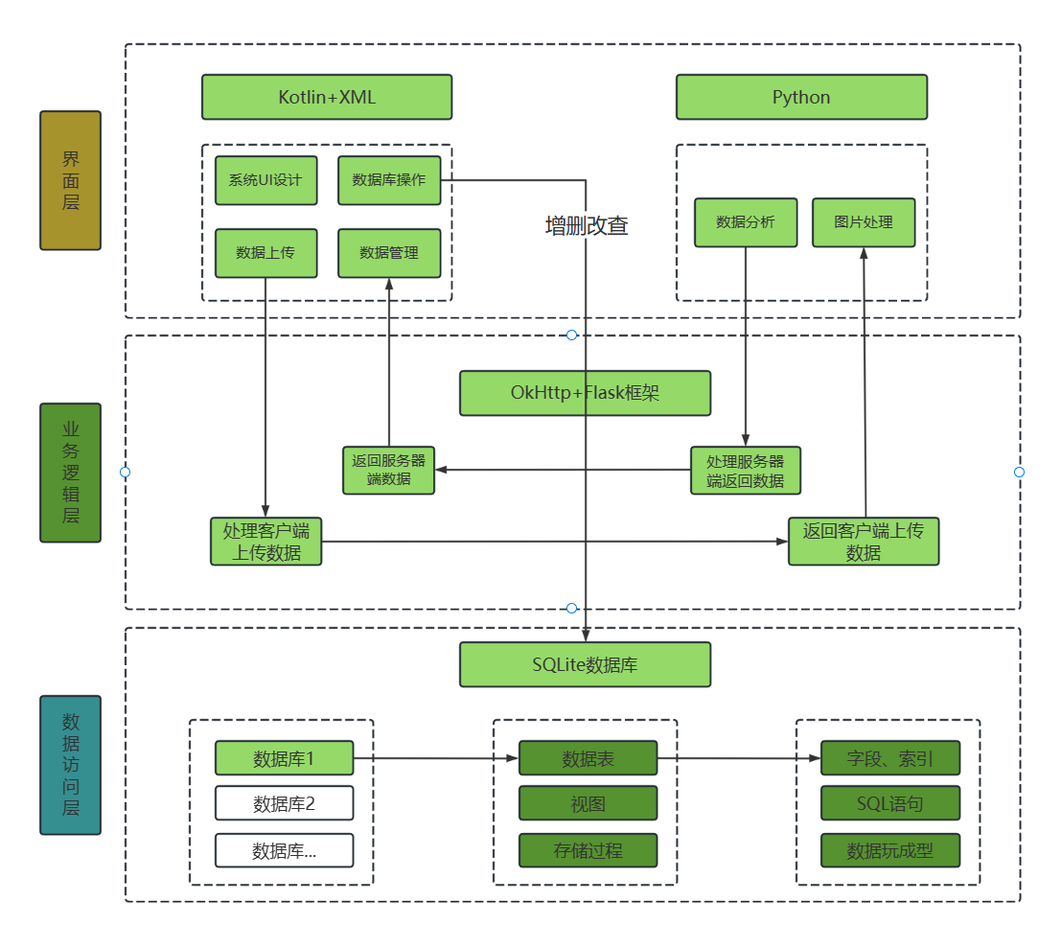
使用技术
Kotlin
Python
OkHttp
Flask
SQLite

Slide 5
UI设计
部署服务器端
部署移动端深度学习模型
服务器端与客户端的连接
部署客户端
系统测试
完成工作

Slide 6
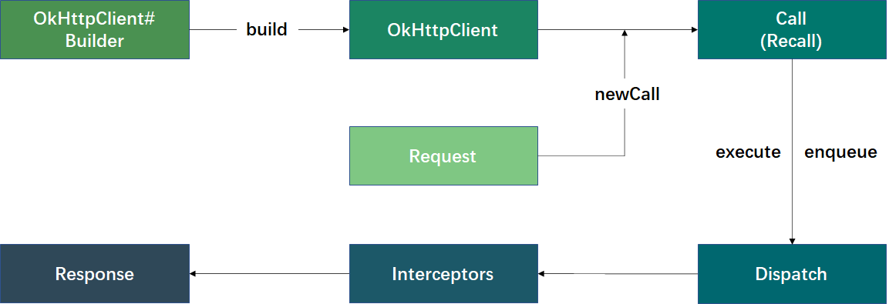
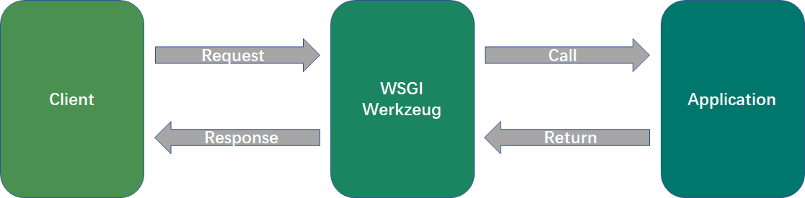
部署模型
部署在移动端：
权重文件打包成移动端可用的轻量模型ptl文件，利用手机硬件进行前向推理。
部署在服务端：
使用OkHttp网络框架和Flask 网络框架连接服务端和客户端，在服务端利用服务器的直接进行图像检测。

Slide 7
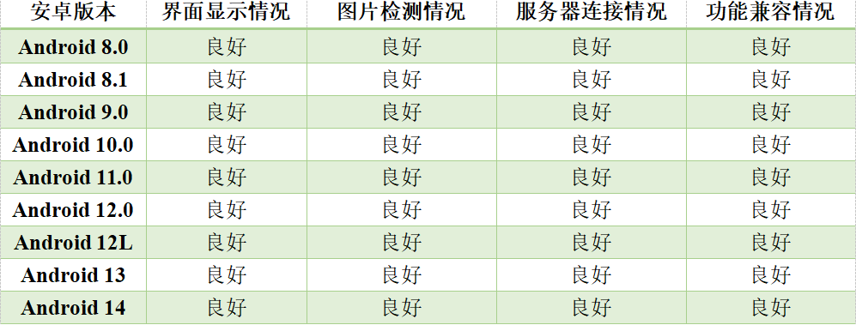
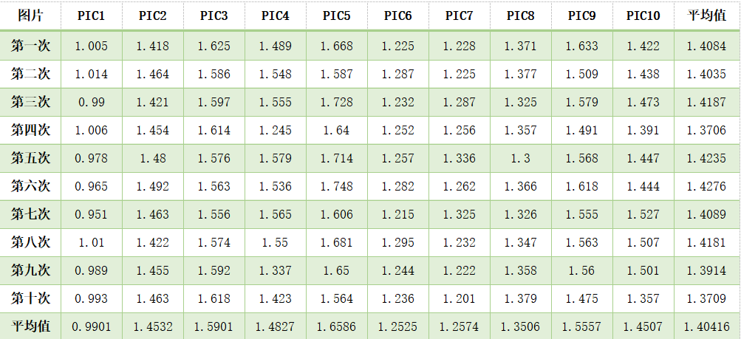
系统测试
功能测试：采用黑盒测试，编写测试步骤，对各个Activity中不同的组件编写不同的测试步骤，并针对每个步骤提出预期产生的效果。将预期的效果与系统实际运行的效果进行对比
性能测试：检测时间测试，兼容性测试

Slide 8
实现功能
本文设计完成了一个小麦赤霉病害严重度表型提取系统，主要包含以下功能：
信息反馈：该模块可以用于与开发人员联系。
图片获取：图片获取模块包含相机拍摄和相册选择模块，用户可以直接调用手机相册拍摄待检测的小麦麦穗图片或从相册中选择待检测的小麦麦穗图片，获取的图片会在该界面中展示给用户看。
图片检测：图片检测模块包含图片检测、查看图片和保存数据三个部分。
数据管理：数据管理模块分数据查看和数据删除两个部分。

Slide 9
本文为解决田间小麦赤霉病还严重度表型提取、数据存储问题，使用Kotlin、深度学习、OkHttp和Flask等相关技术，完成了基于Android的小麦赤霉病害严重度表型提取系统的开发和实现。
本文系统界面和功能相对简单，受限于安卓开发相关专业知识不足，所有界面控件均基于Android Studio提供的默认模板进行简单修改，设计不够美观，可以设计更加优美的UI界面、更加详细的菜单项和更加高级安全的页面交互方法，便于完善更多的需求和功能。
不仅仅在安卓端部署，可以将代码迁移到IOS端，实现APP的跨平台使用，让更多的用户都可以使用本系统
受限于农业专业知识不足的情况，本文系统设计的功能相对单一，对小麦育种过程中可能会发生的疾病不够了解，可以充分研究小麦育种过程中可能遇到的所有疾病，设计一个疾病分类的检测模型，再对每个疾病的严重度进行分类，设计一个更大的深度学习模型集，实现一个APP即可既实现小麦的疾病分类又可以实现疾病的严重度表型提取，为农业工作人员节省大量时间。
总结展望

Slide 10

感谢各位老师批评指正

